Slide 1


Template Revit MEP
Kostenlose Verteilung / auf eigenes Risiko!
Veröffentlicht unter Creative Commons (CC)
Dank an alle die mitgewirkt haben!
www.bimupyourlife.com

Slide 2
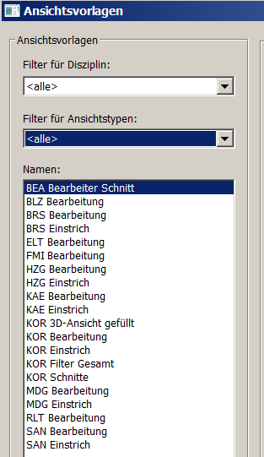
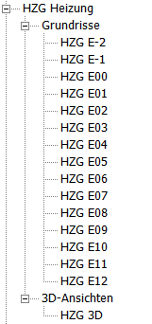
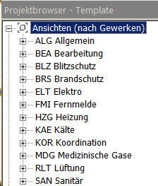
Generelle Konfigurationen Gewerkeaufteilung nach DIN 276

Slide 3
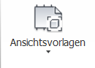
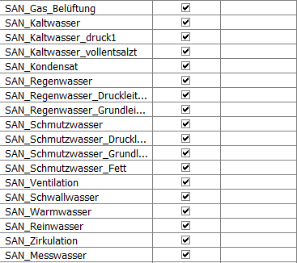
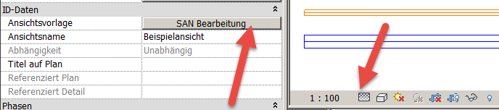
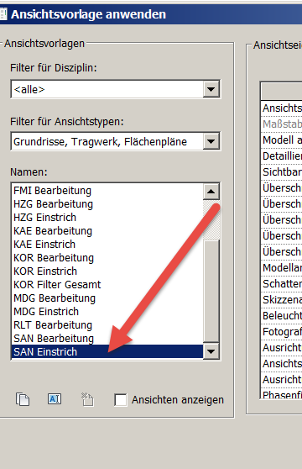
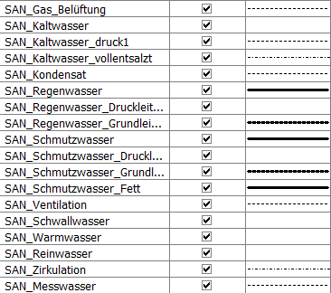
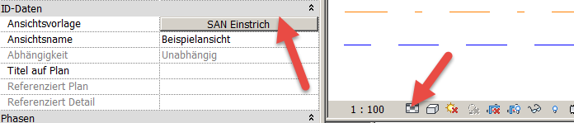
Generelle Konfigurationen Ansichtsvorlagen Bearbeitung / Einstrich

Slide 4
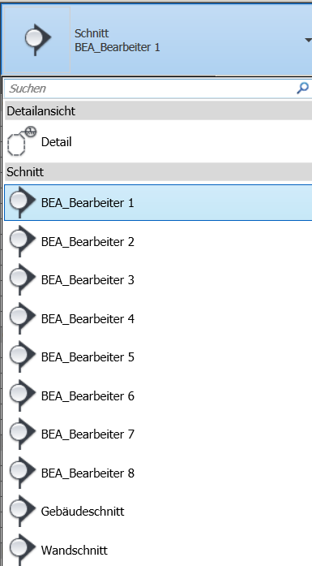
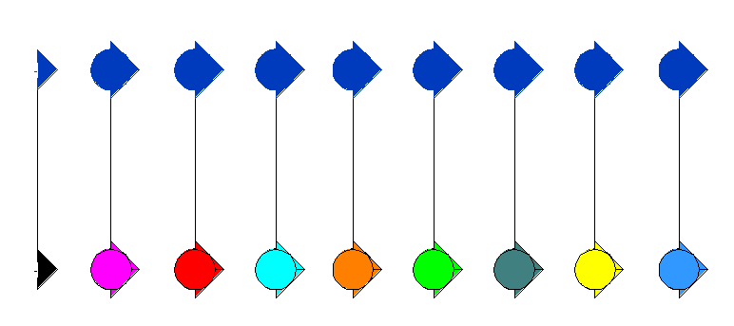
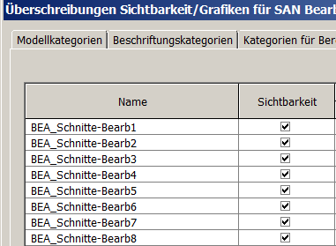
Generelle Konfigurationen Bearbeiterschnitte

Slide 5
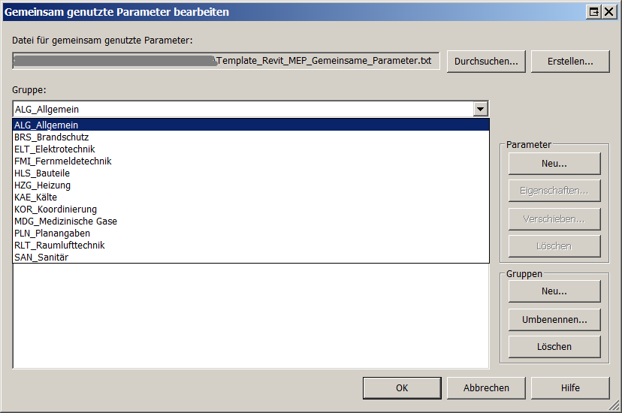
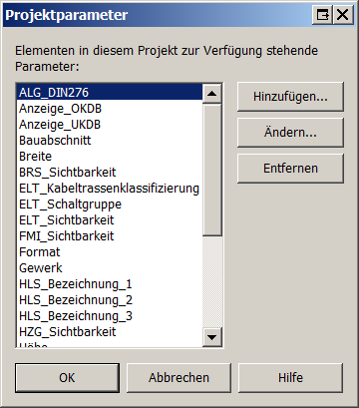
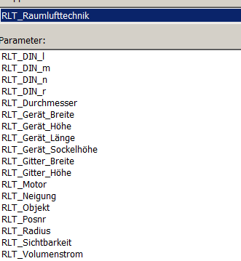
Generelle Konfigurationen Gemeinsame- und Projektparameter

Slide 6
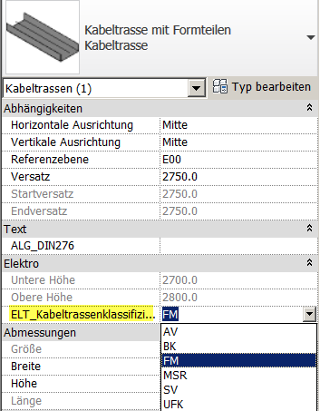
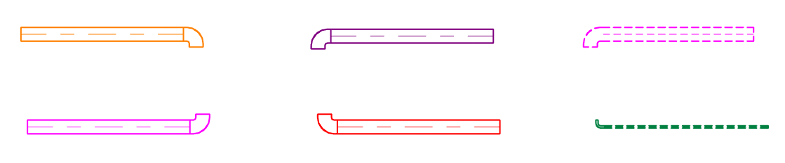
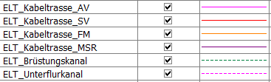
Generelle Konfigurationen Kabeltrassen nach Systemklassifizierung

Slide 7
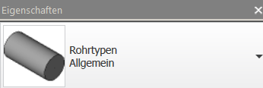
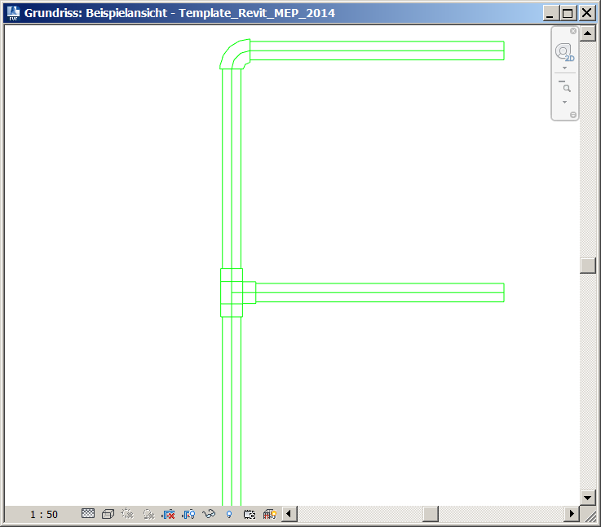
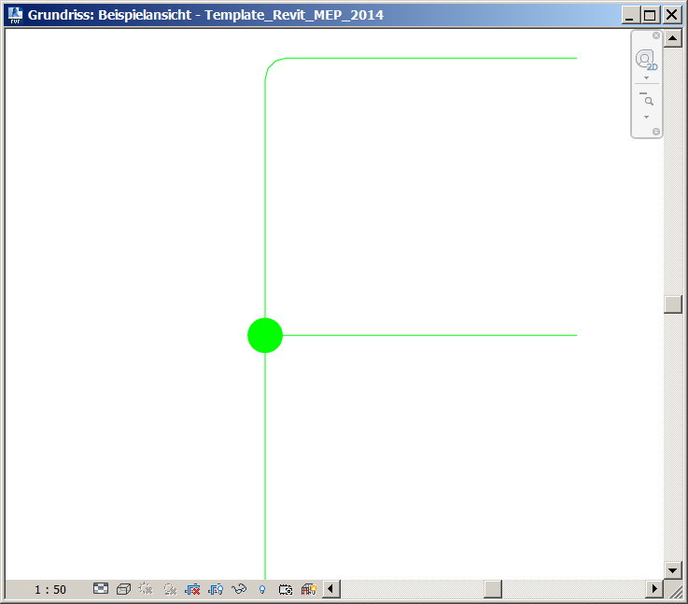
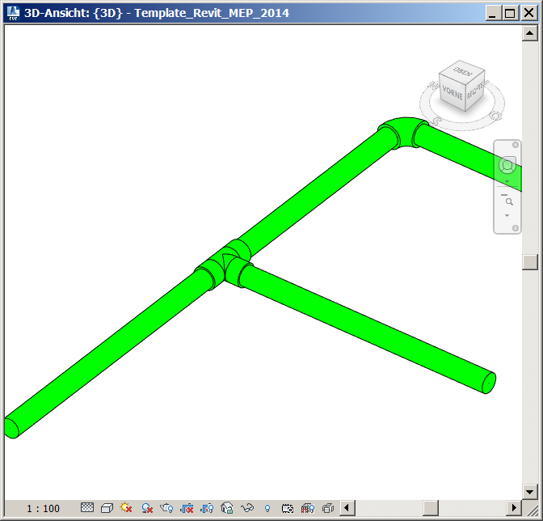
Routings Routing Allgemein
Zum schnellen modellieren in frühen Phasen geeignet!

Slide 8
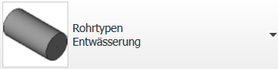
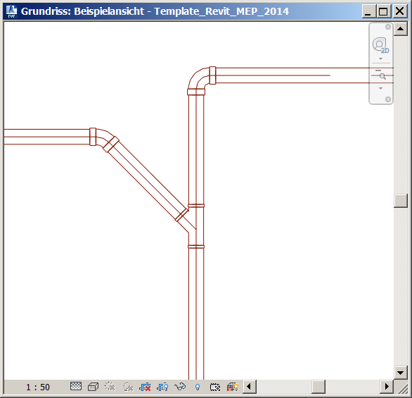
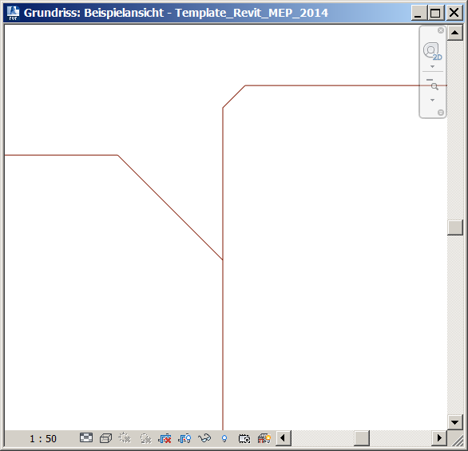
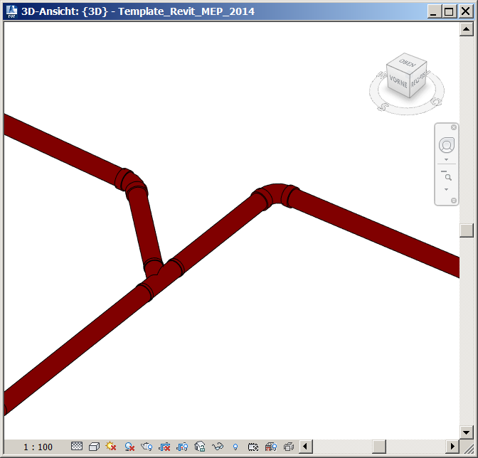
Routings Routing Entwässerung
Zum schnellen modellieren in frühen Phasen geeignet!

Slide 9
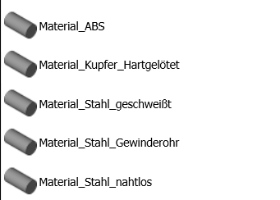
Routings Rohr-Materialroutings

Slide 10
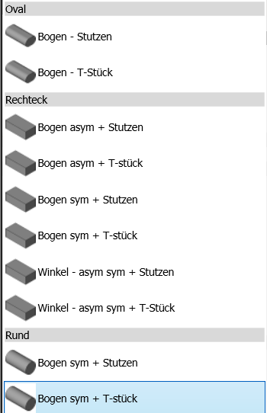
Routings Lüftung

Slide 11
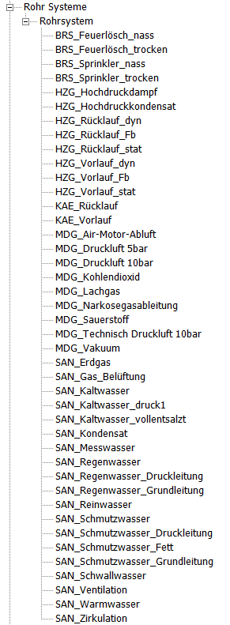
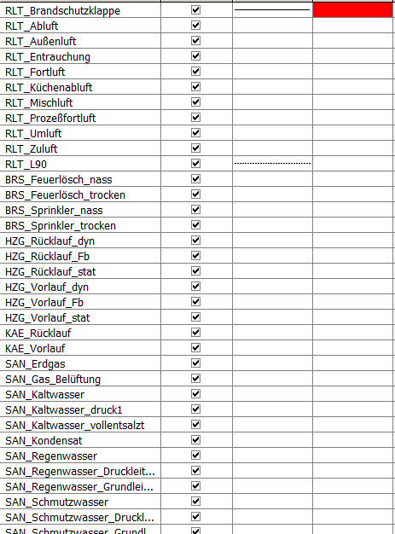
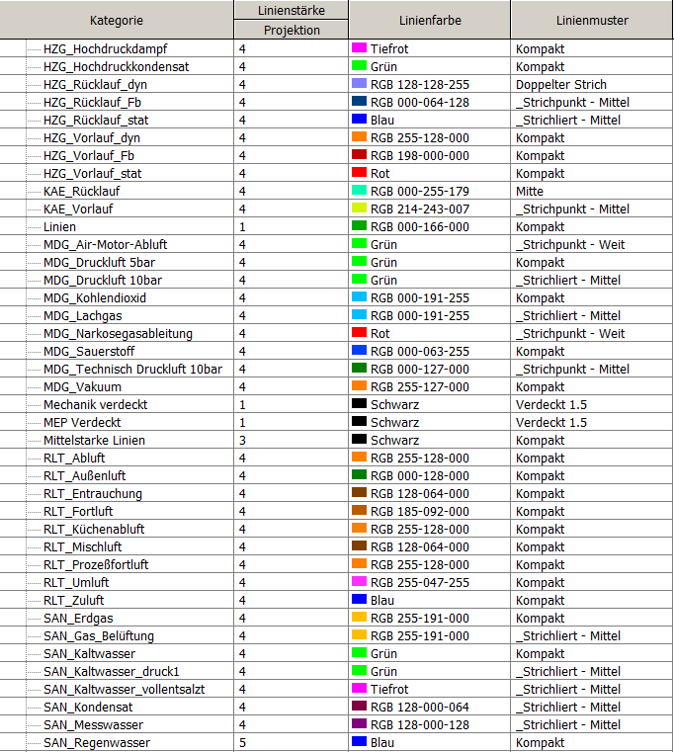
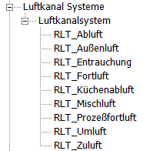
Revit MEP Template Vordefinierte Systeme
Systeme
Filter
Linienstile

Slide 12
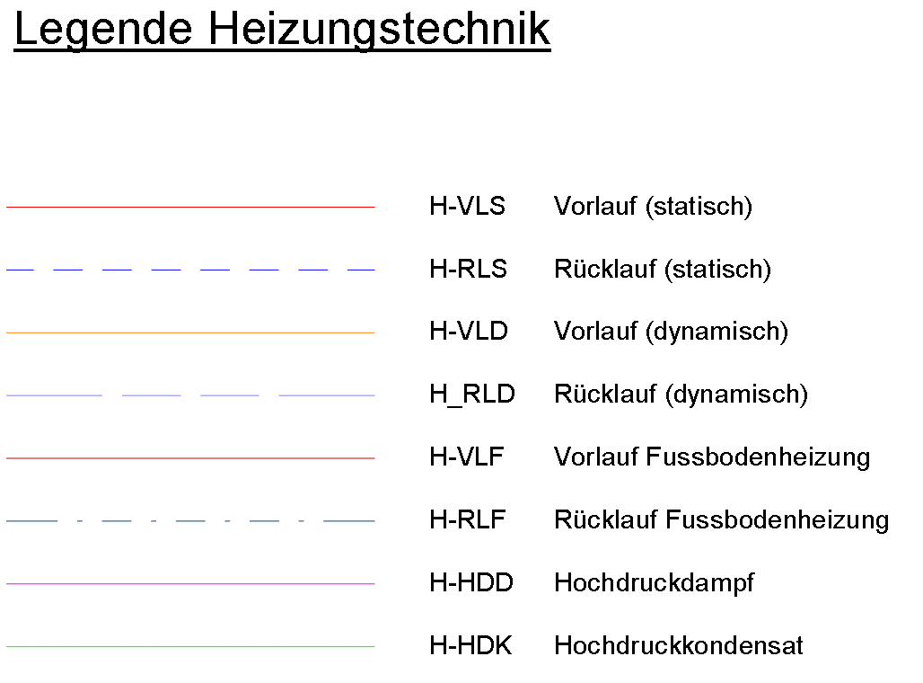
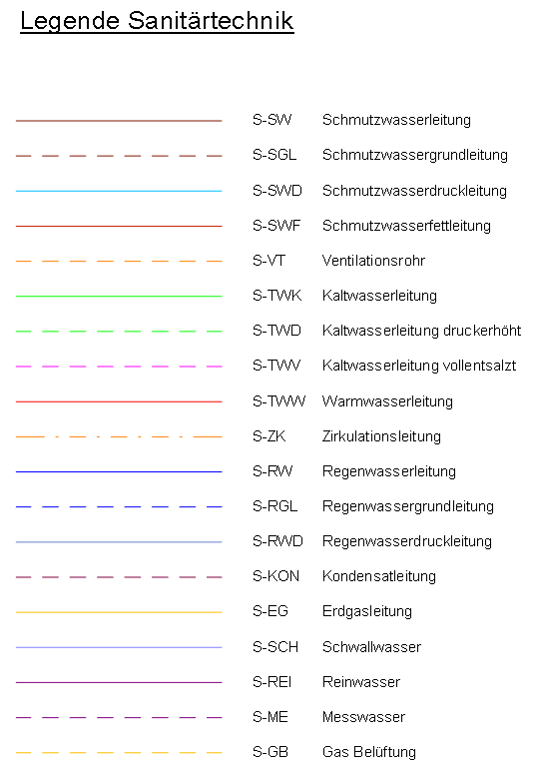
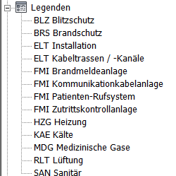
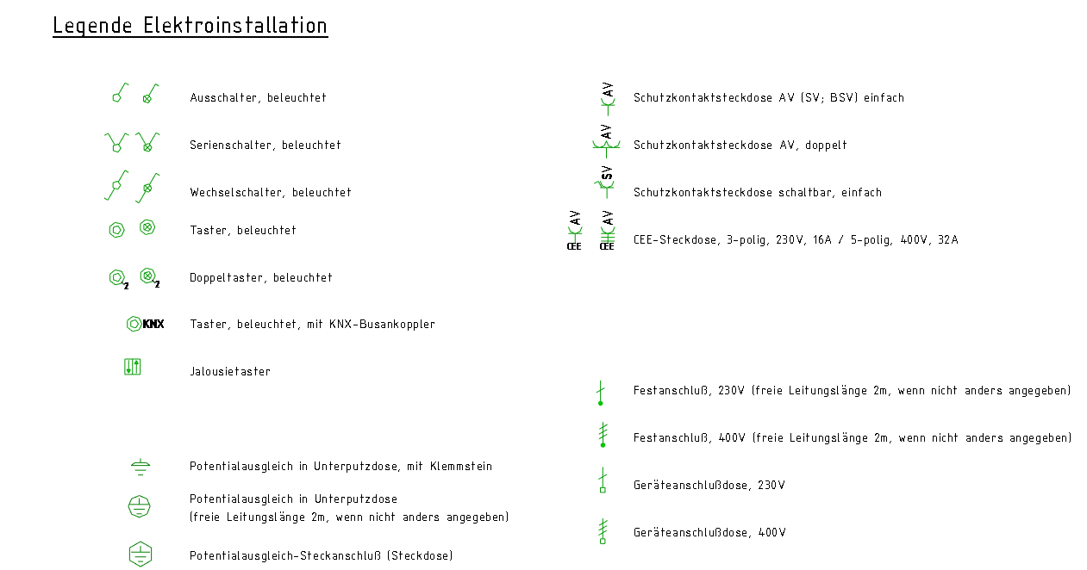
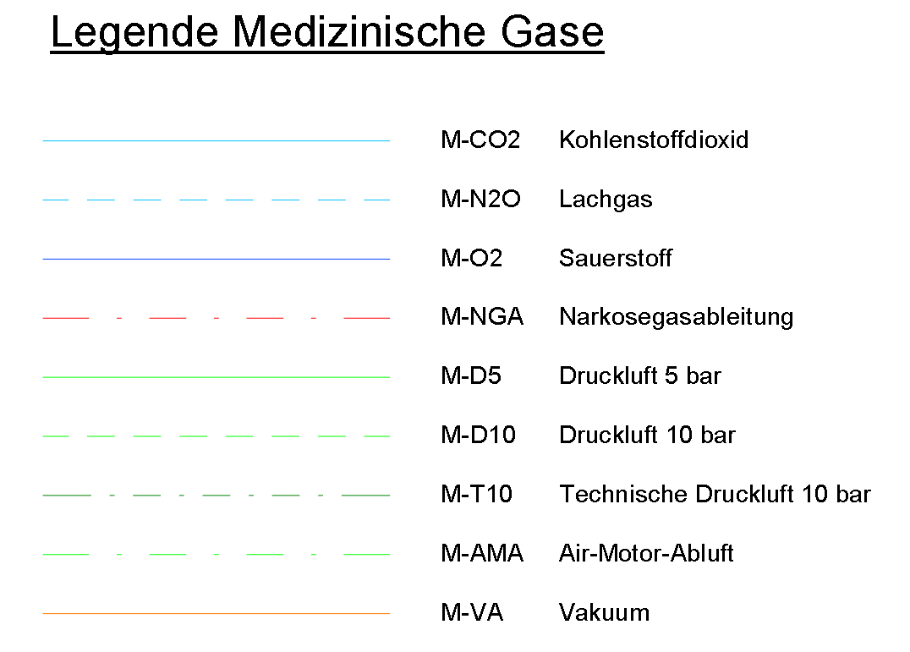
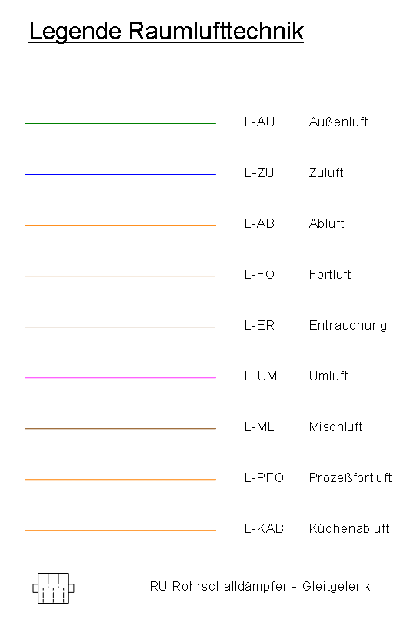
Revit MEP Template Legenden

Slide 13
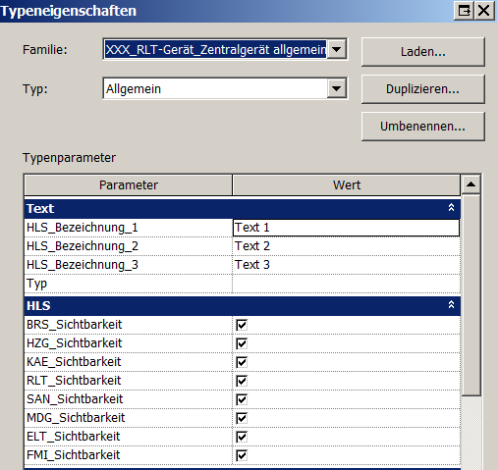
Revit MEP HLS-Objekte Kopieren/Überwachen
Gewerkespezifische typenbasierte Sichtbarkeitsschalter

Slide 14

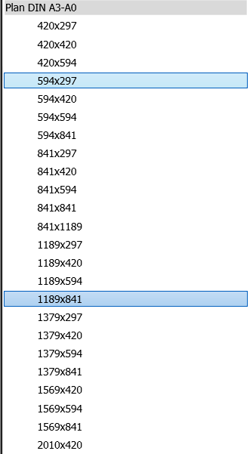
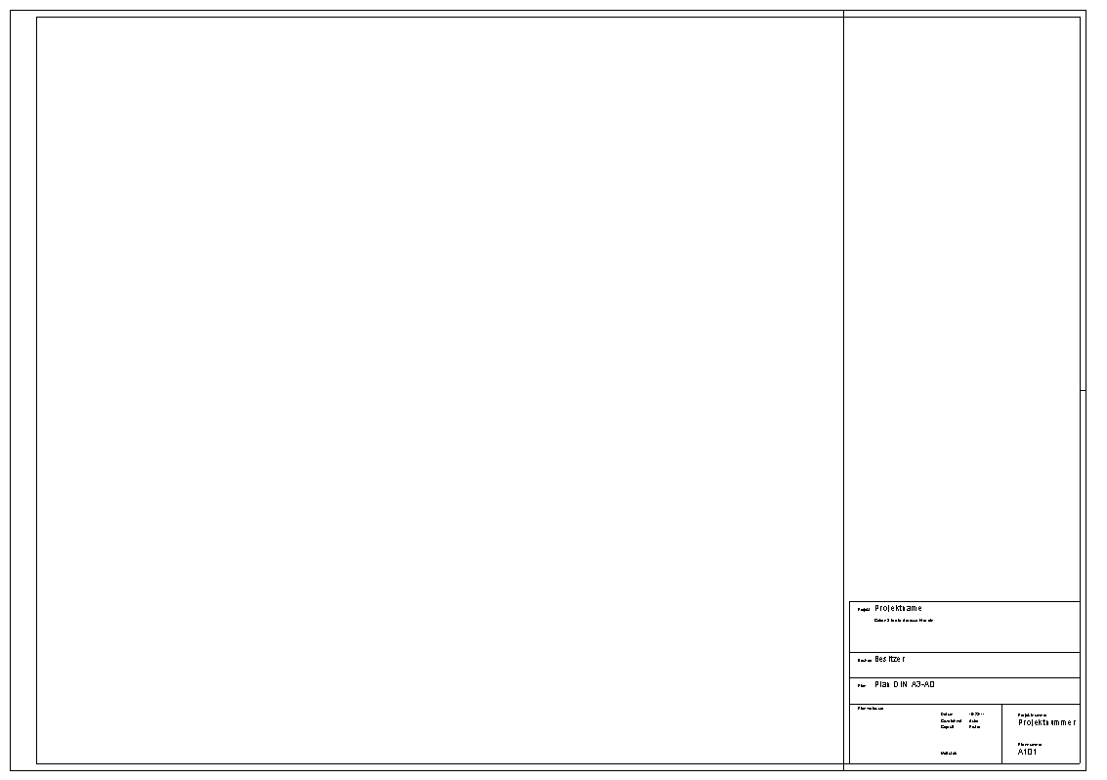
Revit MEP Template Allgemeine Familien

Slide 15
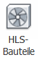
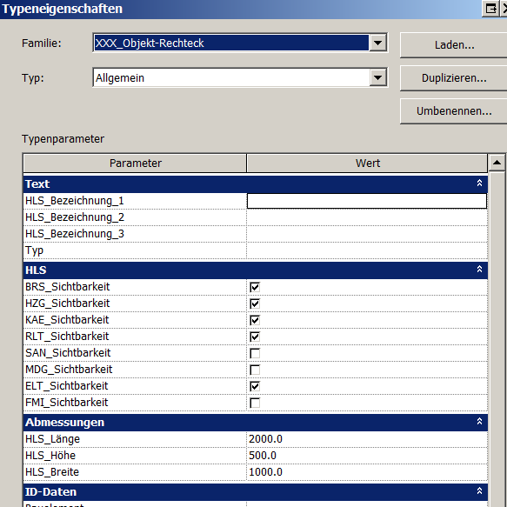
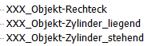
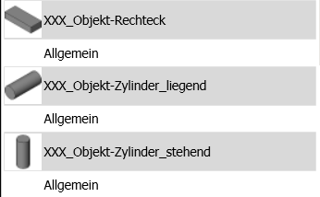
Revit MEP Template Generische Familien

Slide 16
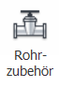
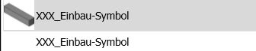
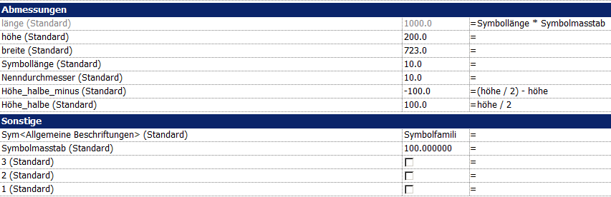
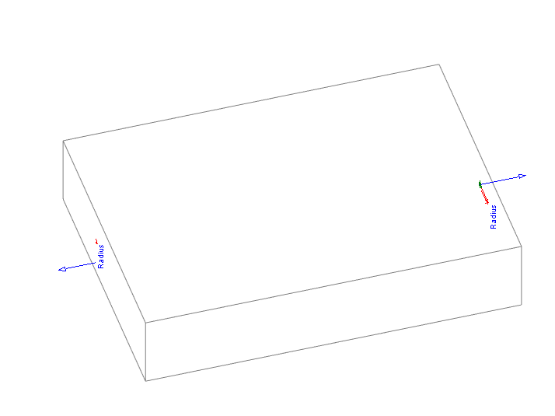
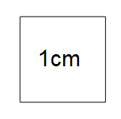
Revit MEP Template Generische Familien

Slide 17










Revit MEP Template Familien HKLS

Slide 18






Revit MEP Template Elektro- und Datenschränke

Slide 19


Revit MEP Template Familien ELT/FM Leuchte und Verteiler

Slide 20
Revit MEP Template Workflow ELT/FM
Mögliche Vereinfachungen
Notwendige Elektro/FM-Modellelemente:
Kabeltrassen, Kabelleitern
Leuchten, Leerrohre
Verteiler
große Installationen, Trafo´s etc.
Auf Kleininstallationen wie Schalter, Steckdosen kann u.U. verzichtet werden

Slide 21
Revit MEP Template Workflow Elektro/FM Kleininstallationen
Element- oder Flächenbasierte Familien MIT 3D Repräsentation
Akkurate Geometrische Entsprechung
„Folgt“ den Elementen
- Kopieren erschwert
Flächen- oder unabhängige Familien OHNE 3D Repräsentation
Symbole sind Modellfamilien deswegen auswertbar
Nur symbolische Repräsentation
Koordinierte Ansichten auch möglich
Nachträgliches hinzufügen von Geometrie denkbar aber experimentell
Topologische Stromkreisinformationen etc. auch möglich
Einfachere Kopierbarkeit
- „Folgt“ keinen Elementen!
- Keine geometrische Entsprechung

Slide 22







Revit MEP Template Kleininstallationen
Familien Skalieren nach Maßstab
Frei positionierbar

